Slide 1
PROGRAMAÇÃO LINEAR · PROBLEMA 1 — FINANÇAS
Alocação ótima de carteira
Ápice Capital Gestora de Recursos · R$ 10.000.000,00
Pedro Becker · Brenno Marques · João Lourega · Bernardo Chagas · Leonardo Garcia
Programação Linear Aplicada · 13/10/2026

Slide 2
Contexto e objetivo
A Ápice Capital administra uma carteira multimercado de R$ 10.000.000,00 de um fundo de pensão. O comitê pediu um estudo para decidir quanto alocar em cada classe de ativo.
Objetivo
Decisão
Limites
Maximizar o retorno mensal esperado da carteira.
Que fração do capital aplicar em cada uma das quatro classes.
Cinco políticas internas de liquidez, concentração, inflação, câmbio e risco.
Ferramenta: Programação Linear resolvida no Solver do Excel, com dados do Banco Central (SGS).

Slide 3
As quatro classes de ativos
DI/CDI
Prefixado
Fundos que seguem o CDI, a taxa dos empréstimos entre bancos. O CDI acompanha a Selic de perto, cerca de 0,10 p.p. abaixo dela. Liquidez diária e baixo risco.
Título público com taxa fixada na compra. Não acompanha a Selic: neste exercício, a meta Selic é só uma aproximação do retorno esperado. Risco de marcação a mercado.
Tesouro IPCA+
Cambial
Título público que paga a inflação (IPCA) mais um juro real. Aqui: IPCA médio mais spread de 6% a.a. Protege o poder de compra.
Fundos atrelados ao dólar comercial. Servem de hedge contra a desvalorização do real, mas oscilam muito.

Slide 4
Dados e parâmetros estimados
Classe | Série BCB | Retorno % a.m. | Risco % a.m.
x₁ DI/CDI | SGS 12 | 1,029889 | 0,120000
x₂ Prefixado | SGS 432 | 1,037410 | 0,119448
x₃ Tesouro IPCA+ | SGS 433 + 6% a.a. | 0,862210 | 0,296722
x₄ Cambial | SGS 1 | −0,032545 | 3,120366
Período 01/01/2023 a 09/2026. Séries sem duplicatas, lacunas ou linhas em branco. Conversões: CDI (1+r)^21, Selic (1+r)^(1/12), dólar média×21 e desvio×√21.

Slide 5
Como os dados foram tratados
Série | Valor original | Conversão para % ao mês
CDI (SGS 12) | % ao dia, 921 linhas | ((1+r)^21 − 1)·100
Selic meta (SGS 432) | % ao ano, 1.340 linhas | ((1+r)^(1/12) − 1)·100
IPCA (SGS 433) | % ao mês, 44 linhas | média + spread 0,4868%
Dólar (SGS 1) | R$ por US$, 921 linhas | média×21 e desvio×√21
Nenhuma duplicata, lacuna ou linha em branco. Os tamanhos diferem porque cada série tem sua frequência de publicação. Desvio-padrão amostral (DESVPAD.A).

Slide 6
IPCA+ e cambial: como foram obtidos
IPCA+
Cambial
IPCA médio 0,375455% + spread mensal de 6% a.a. (0,486755%) = 0,862210% ao mês. O risco é o desvio-padrão do próprio IPCA: 0,296722%.
Variação diária do dólar: média −0,001550% e desvio 0,680920%. Escala mensal: média ×21 = −0,032545% e desvio ×√21 = 3,120366%.
Spread mensal: ((1,06)^(1/12) − 1) × 100. Variação diária: (B3 − B2) / B2 × 100.

Slide 7
Modelo de Programação Linear
MAXIMIZAR (% ao mês)
Z = 1,029889·x₁ + 1,037410·x₂ + 0,862210·x₃ − 0,032545·x₄
Políticas internas
Hedge e risco
R1 · x₁+x₂+x₃+x₄ = 1
R5 · x₄ ≥ 0,05
R2 · x₁ ≥ 0,15 (liquidez)
R6 · x₄ ≤ 0,15
R3 · x₂ ≤ 0,40 (concentração)
R7 · 0,1200x₁ + 0,1194x₂ + 0,2967x₃ + 3,1204x₄ ≤ 0,35
R4 · x₃ ≥ 0,10 (inflação)
xᵢ ≥ 0 · resolvido no Solver (LP Simplex)

Slide 8
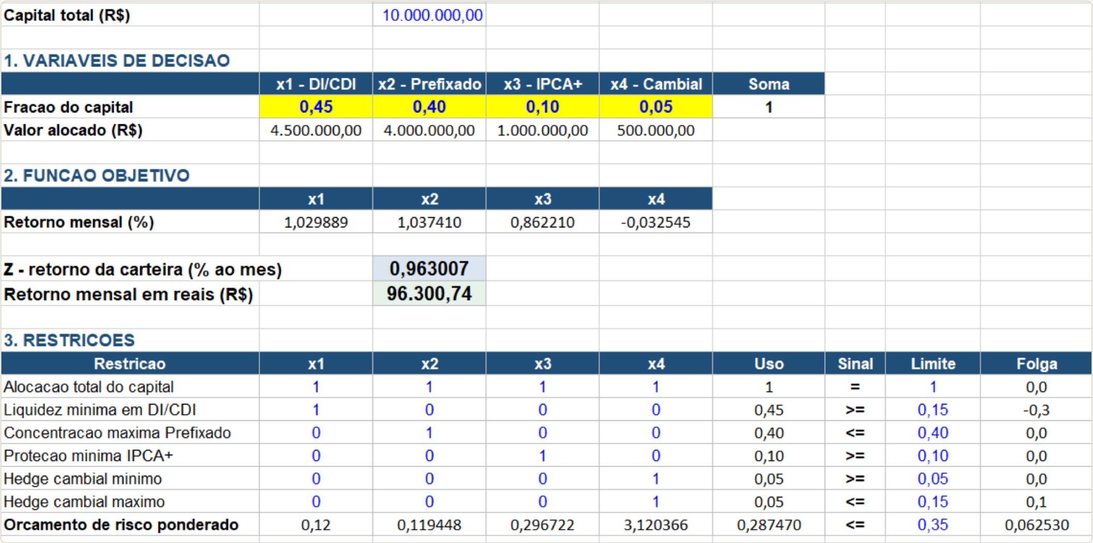
Modelo montado e resolvido no Excel

Slide 9
R1 e as unidades do modelo
Por que existe R1
Frações, não reais
Mesma escala
O enunciado lista cinco políticas, mas o modelo tem sete restrições. R1 (soma = 1) é implícita: todo o capital deve ser aplicado. Sem ela o Solver poderia deixar dinheiro parado.
Trabalhar com frações mantém os coeficientes na mesma ordem de grandeza. A conversão para reais é feita ao final, multiplicando por R$ 10 milhões.
Retornos, riscos e o limite de risco estão em pontos percentuais ao mês. O limite é 0,35, e não 0,0035. Misturar escalas torna o modelo inviável.

Slide 10
Forma padrão para o Simplex
x₁ + x₂ + x₃ + x₄ + a₁ = 1
x₁ − e₂ + a₂ = 0,15
x₂ + f₃ = 0,40
x₃ − e₄ + a₄ = 0,10
x₄ − e₅ + a₅ = 0,05
x₄ + f₆ = 0,15
0,1200x₁ + 0,1194x₂ + 0,2967x₃ + 3,1204x₄ + f₇ = 0,35
f = folga, e = excesso, a = artificial. As restrições ≥ e a igualdade exigem artificiais e o método das duas fases (ou Big-M).

Slide 11
Configuração do Solver
Campo | Definição
Objetivo | Z (retorno da carteira), maximizar
Células variáveis | x₁ a x₄ (frações do capital)
Restrições | As sete restrições R1 a R7
Variáveis sem restrição | Tornar não negativas (marcado)
Método | LP Simplex
Relatório | Sensibilidade
O Solver trata as restrições ≥ e a igualdade com variáveis artificiais, internamente.

Slide 12
Solução ótima
DI/CDI
Prefixado
IPCA+
Cambial
45%
40%
10%
5%
R$ 4.500.000
R$ 4.000.000
R$ 1.000.000
R$ 500.000
Z = 0,963007% ao mês = R$ 96.300,74 por mês
Risco ponderado 0,2875 contra limite de 0,35 (folga)
Ativas: R3, R4, R5. Com folga: R2 (30 p.p.), R6 (10 p.p.) e R7. O CDI é o destino residual.

Slide 13
Restrições ativas e com folga
Restrição | Situação | Leitura de negócio
R3 Prefixado ≤ 40% | Ativa | Ativo mais rentável, travado só pela política
R4 IPCA+ ≥ 10% | Ativa | Obriga posição em classe menos rentável
R5 Hedge ≥ 5% | Ativa | Obriga posição em retorno negativo
R2 Liquidez ≥ 15% | Folga 30 p.p. | CDI fica com 45% por ser residual
R6 Hedge ≤ 15% | Folga 10 p.p. | O modelo foge do câmbio
R7 Risco ≤ 0,35 | Folga 0,0625 | Usa 0,2875 do orçamento

Slide 14
Por que a solução tem esse formato
Prefixado no teto
Liquidez sobra
Risco sobra
É o ativo de maior retorno (1,0374%) e o de menor risco (0,1194%). Só a política de 40% o impede de crescer.
O CDI fica com 45%, o triplo do mínimo. Não é pela liquidez: é o único destino do capital restante.
Câmbio, a classe mais arriscada, já é limitada pelo hedge. Usa 0,2875 dos 0,35 autorizados.

Slide 15
De onde vem o risco da carteira
Classe | Contribuição | % do risco total
DI/CDI (45%) | 0,0540 | 18,8%
Prefixado (40%) | 0,0478 | 16,6%
IPCA+ (10%) | 0,0297 | 10,3%
Cambial (5%) | 0,1560 | 54,3%
O câmbio ocupa 5% do capital e responde por mais da metade do risco. Sua volatilidade (3,12%) é 26 vezes a do CDI. Por isso a política de hedge já protege o orçamento de risco.

Slide 16
Análise de sensibilidade
Política | Situação | Preço-sombra (R$/mês por p.p.)
R3 Prefixado ≤ 40% | Ativa | +7,52
R4 IPCA+ ≥ 10% | Ativa | −167,68
R5 Hedge ≥ 5% | Ativa | −1.062,43
R2, R6, R7 | Com folga | 0,00
Hedge mínimo é a política mais cara: R$ 5.312,17 por mês no total, contra R$ 1.676,79 do IPCA+. Subir o teto de prefixado rende pouco e vale até 70%.

Slide 17
Lendo os preços-sombra
Prefixado: +R$ 7,52
IPCA+: −R$ 167,68
Hedge: −R$ 1.062,43
Cada p.p. a mais no teto rende pouco: a vantagem sobre o CDI é de só 0,0075 p.p. Vale até 70%, onde Z chega a 0,965264%.
Cada p.p. exigido troca CDI (1,0299%) por 0,8622%. A política de 10% custa R$ 1.676,79 por mês.
É 6,3 vezes mais caro que o IPCA+ e 141 vezes o ganho do prefixado. Total: R$ 5.312,17 por mês.
Liquidez, hedge máximo e risco têm preço-sombra zero: afrouxá-los não traria retorno.

Slide 18
Quanto as políticas custam por mês
Política | Custo (R$/mês)
Hedge cambial mínimo (5%) | 5.312,17
Proteção IPCA+ mínima (10%) | 1.676,79
Teto de prefixado (40%) | 451,25
Total frente a 100% em prefixado | 7.440,21
100% em prefixado renderia R$ 103.740,95 por mês, contra R$ 96.300,74 da carteira ótima. Cálculo feito a partir dos preços-sombra.

Slide 19
Reduzindo o orçamento de risco
Limite de risco | Resultado
0,350 | Z = 0,963007% (solução original)
0,300 | Z = 0,963007% (inalterada)
0,287470 | Z = 0,963007% (inalterada)
0,287469 | Inviável
A carteira de retorno máximo é também a de menor risco permitido pelas demais políticas. Reduzir o orçamento não piora a solução: elimina a solução.

Slide 20
Observações críticas
Sem trade-off
Risco no limite viável
Risco simplificado
Os ativos mais rentáveis são também os menos voláteis. O câmbio rende menos e oscila 26 vezes mais que o CDI.
0,2875 é o menor risco possível. Abaixo disso o modelo fica inviável. Hedge acima de 7,08% também inviabiliza.
A soma Σσᵢxᵢ ignora correlações. A medida correta, √(xᵀΣx), exigiria programação quadrática.

Slide 21
Hedge mínimo e viabilidade
Piso de hedge | Retorno Z (% a.m.) | Situação
5,00% | 0,963007 | Solução original
6,00% | 0,952383 | Viável
7,00% | 0,941759 | Viável
7,08% | 0,940909 | Último viável
7,09% | — | Inviável
Acima de 7,08% nenhuma carteira cumpre ao mesmo tempo o hedge mínimo e o risco de 0,35. A política admite hedge de até 15%, mas o risco não comporta.

Slide 22
Limitações e extensões
Dados históricos
Hedge é seguro
Risco quadrático
O modelo usa médias de 2023 a 2026, período de valorização do real. O retorno negativo do dólar pode não se repetir.
Em um fundo de pensão, o hedge protege contra desvalorização cambial. Esse valor não aparece em um modelo com médias.
Com covariâncias entre as classes, o problema vira programação quadrática (estilo Markowitz). Seria uma extensão natural.

Slide 23
CONCLUSÃO · RECOMENDAÇÃO AO COMITÊ
45% CDI · 40% prefixado · 10% IPCA+ ·
5% cambial
R$ 4.500.000 · R$ 4.000.000 · R$ 1.000.000 · R$ 500.000
0,963007% ao mês = R$ 96.300,74 por mês
Risco ponderado de 0,2875%, abaixo do limite de 0,35%. É a configuração que maximiza o retorno esperado respeitando todas as políticas internas.

Slide 24
Conclusão: políticas e viabilidade
Política | Custo por mês | Preço-sombra por p.p.
Hedge cambial mínimo (5%) | R$ 5.312,17 | −R$ 1.062,43
Proteção IPCA+ mínima (10%) | R$ 1.676,79 | −R$ 167,68
Teto de prefixado (40%) | ganho marginal | +R$ 7,52
Risco concentrado no câmbio
Revisar hedge e risco
O orçamento de 0,35% tem folga (risco de 0,2875%), mas o câmbio responde por 54,3% do risco total.
Com hedge mínimo acima de 7,08% o modelo fica inviável no limite de risco vigente. As duas restrições precisam ser revistas juntas.

Slide 25
Obrigado
Perguntas?

